Slide 1
ỦY BAN NHÂN DÂN QUẬN PHÚ NHUẬN
TRƯỜNG TIỂU HỌC NGUYỄN ĐÌNH CHÍNH
Chào mừng các em
đến với tiết học online
KHỐI 3
Đạo đức: Tôn trọng đám tang

Slide 2
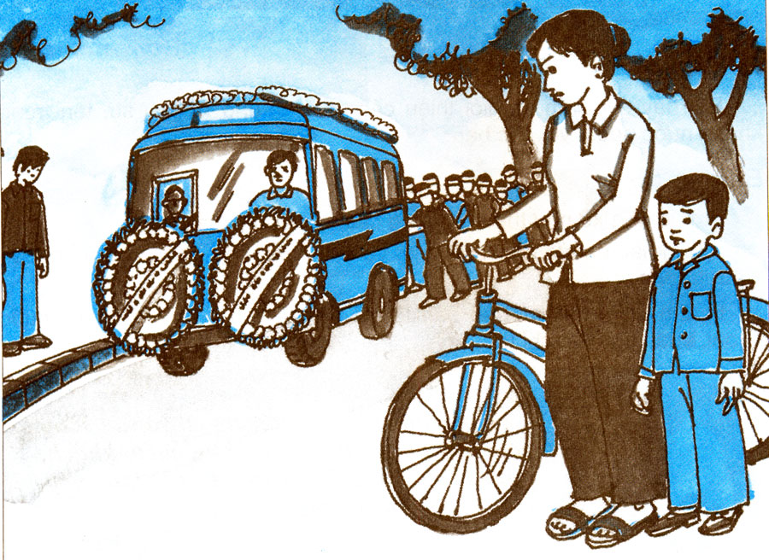
Đám tang

Slide 3
1. Mẹ Hoàng và mọi người đã làm gì khi đi trên đường gặp đám tang?
Mẹ Hoàng và mọi người đã dừng xe, đứng dẹp vào lề đường.

Slide 4
2. Vì sao mẹ Hoàng lại dừng xe, nhường đường cho đám tang?
Mẹ Hoàng dừng xe, nhường đường cho đám tang vì cần phải tôn trọng người đã khuất và cảm thông với những người thân của họ.

Slide 5
3. Hoàng đã hiểu ra điều gì sau khi được mẹ giải thích?
Sau khi được mẹ giải thích Hoàng đã hiểu ra 1 điều là không nên chạy theo xem, chỉ trỏ và cười đùa khi gặp đám tang.

Slide 6
4. Vậy qua câu chuyện em thấy cần làm gì khi gặp đám tang?
Qua câu chuyện chúng ta cần tôn trọng đám tang.

Slide 7
5. Vì sao chúng ta phải tôn trọng đám tang?
Chúng ta phải tôn trọng đám tang vì đó là tôn trọng người đã khuất và người thân của họ.

Slide 8
Ý nghĩa
Tôn trọng đám tang là tôn trọng người đã khuất và những người thân của họ.

Slide 9
Bài tập 2: Em hãy viết chữ Đ vào ô trống trước những việc làm đúng và chữ S trước những việc làm sai khi gặp đám tang.
Khi gặp một đám tang:
S
a) Chạy theo xem, chỉ trỏ
Đ
b) Nhường đường
S
c) Cười đùa
Đ
d) Ngả mũ, nón
S
đ) Bóp còi xe xin đường
S
e) Luồn lách, vượt lên trước

Slide 10
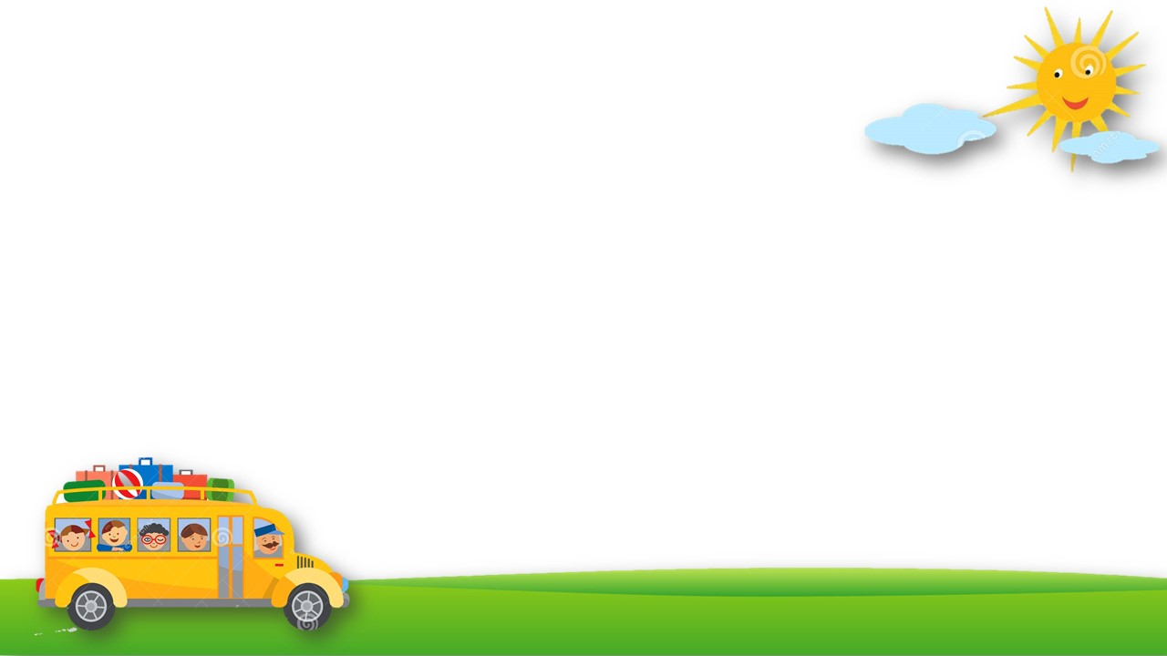
PHIẾU HỌC TẬP
Em hãy kể những việc em đã làm khi gặp đám tang và phân loại các việc ấy vào cột nên làm hay không nên làm
Nên làm | Không nên làm
Chạy theo xem, chỉ trỏ
Cười đùa
Bóp còi xe xin đường
Luồn lách, vượt lên trước
Coi như không biết gì, đi qua cho thật nhanh…
Dừng lại, bỏ mũ nón
Nhường đường…

Slide 11
Chúc các em
chăm ngoan, học giỏi !

